Slide 1
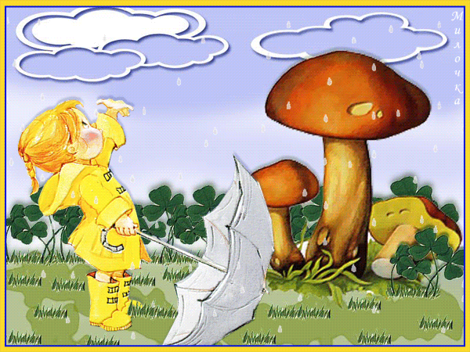
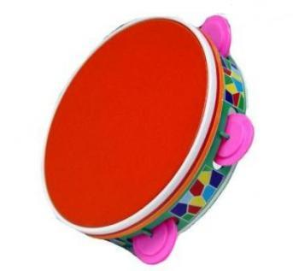
Наступила осень

Slide 2



Под ногами зашуршали первые опавшие листья

Slide 3

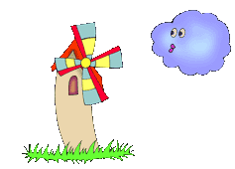
Подул осенний ветер

Slide 4
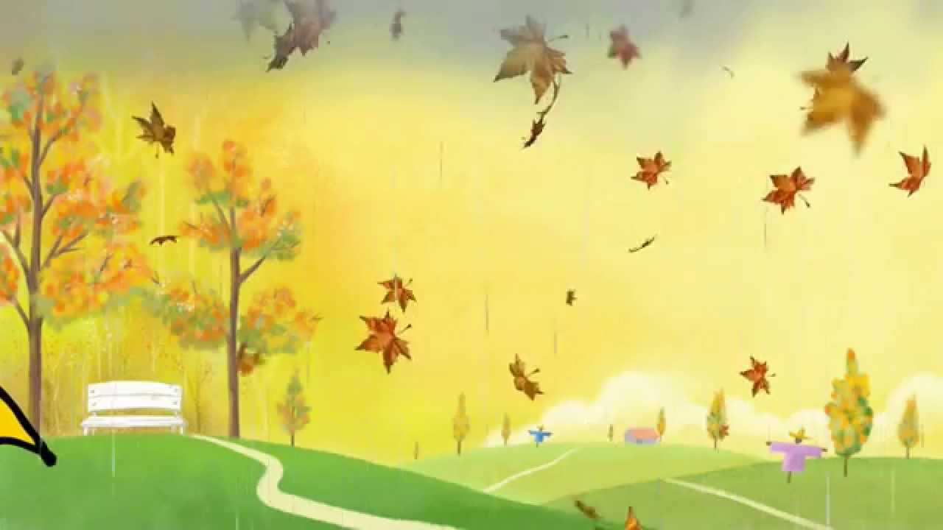
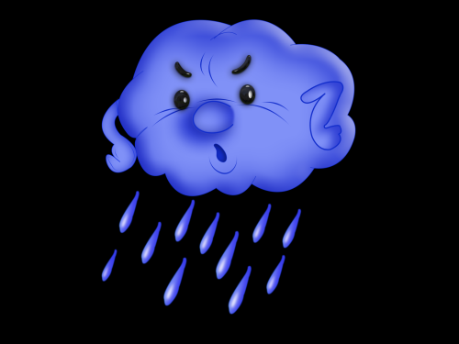


Закапал дождик
А потом все чаще и чаще …

Slide 5

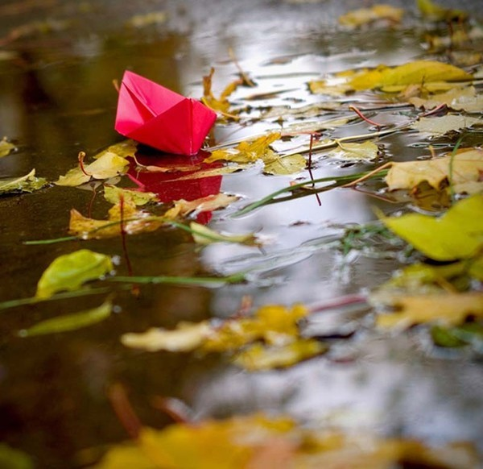
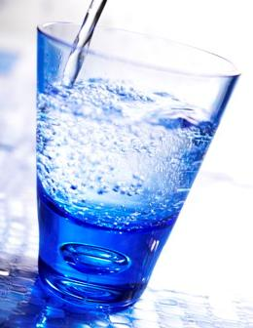
Побежали ручьи по дорогам

Slide 6

Холодно и сыро стало вокруг...

Slide 7

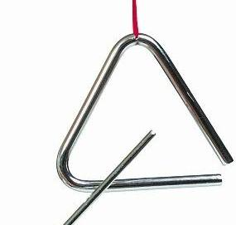
Осветило солнышко осеннюю полянку

Slide 8

и увидели мы красивые, разноцветные деревья

Slide 9
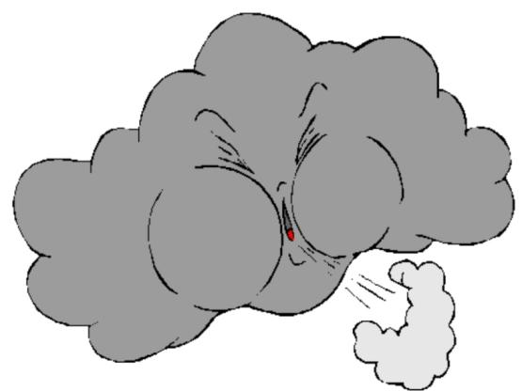

Ветер подул на них

